Slide 1

BASE DE DATOS PARA LA GESTIÓN DE LAS HISTORIAS LABORALES DE GESTIÓN INTEGRAL DE ARCHIVOS LTDA.

Slide 2
Estudiante
IVÁN FELIPE PARADA RUIZ
Asesoras
NOHELIA RÍOS OCAMPO
PAOLA SERNA GONZÁLEZ
Programa
TECNOLOGÍA EN ADMINISTRACIÓN DE SISTEMAS DE LA INFORMACIÓN Y DOCUMENTACIÓN

Slide 3
ANTECEDENTES
Archivo general de la nación, Ley 594 del 2000
Archivo general de la nación, Acuerdo AGN 006 del 2011
Archivo general de la nación, Circular 004 de 2003
Archivo general de la nación, Acuerdo 005 de 2013
Instituto colombiano de normas técnicas NTC 5029
Circular No 004 de 2003

Slide 4
EL PROBLEMA
Constantemente en las empresas y entidades existe como inconveniente; que al momento de realizar una consulta o establecer el requerimiento para un software o base de datos, para los expedientes correspondientes a la historia laboral de algún funcionario cuyo recorrido en la entidad pudo haber sido corto o de manera contraria ha sido bastante extenso, con diferentes novedades y acontecimientos durante su estadía en la entidad.

Slide 5
JUSTIFICACIÓN
Dada la necesidad constante de consultar la información que reposa en los expedientes creados con la vinculación de los empleados a la planta de personal se propone la realización de este proyecto, y sin dejar de lado aquellos que por una u otra razón han dejado de hacer parte de la mencionada planta.
De igual manera en GESTIÓN INTEGRAL DE ARCHIVOS LTDA. como entidad con producción documental para entidades públicas debe garantizar la idoneidad, integridad y disponibilidad de la información que se produzca en función de su misión o para la administración de los recursos asignados para la ejecución de los diferentes proyectos; de tal manera que al momento de realizar una consulta o solicitud por los diferentes usuarios (internos o externos) esta se encuentre disponible

Slide 6
OBJETIVOS
Objetivo General
Implementar una base de datos para realizar la descripción de las historias laborales de GESTIÓN INTEGRAL DE ARCHIVOS LTDA. de acuerdo con la normatividad vigente..
Objetivos específicos
Realizar un diagnóstico del estado a nivel descriptivo de las historias laborales de GESTIÓN INTEGRAL DE ARCHIVOS LTDA.
Diseñar la base de datos para gestionar la información de las historias laborales.
Socializar el instrumento elaborado con los funcionarios del área de talento humano.

Slide 7
MARCO DE REFERENCIA
GARZÓN RODRÍGUEZ, Johanna Alexandra. HORUS: Aplicativo de administración de hojas de vida
RODRÍGUEZ ROJAS, Felipe. Diseño de un prototipo de base de datos para el control de préstamos de expedientes de hojas de vida en una entidad pública tomando como ejemplo la dirección de recursos humanos de la Personería de Bogotá
PARRA RUÍZ, Carlos Alfonso. Propuesta del diseño de una base de datos para la recuperación de información de historias laborales
DÍAZ SALAZAR Carolina. Propuesta Para Las Directrices De Un Modelo De Organización De Historias Laborales En Una Empresa Del Sector Petrolero

Slide 8
TIPO DE ESTUDIO | Cualitativa
POBLACION Y MUESTRA u OBJETO DE ESTUDIO | 14 Hojas de vida
FASES DE LA INVESTIGACION | Se realizo un diagnostico para la determinación del estado
INSTRUMENTO DE RECOLECCCION DE INFORMACION | DILIGENCIE AQUÍ LA ENCUESTA EN LÍNEA

Slide 9
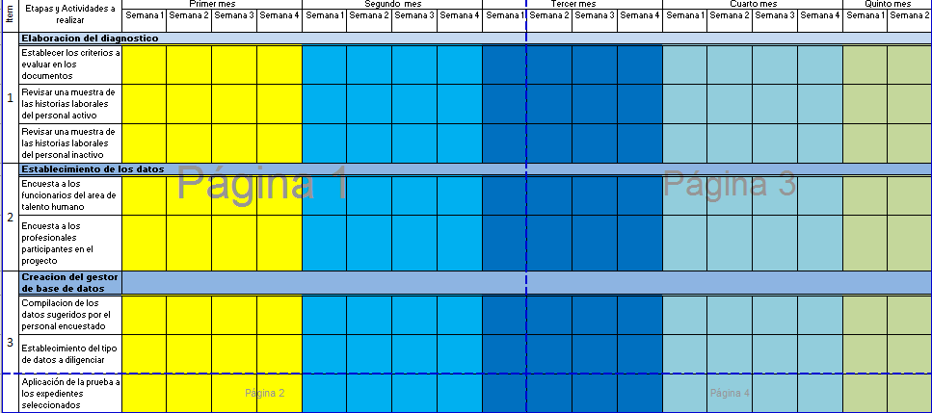
Cronograma

Slide 10
Bibliografía
Archivo General de la Nación. LEY GENERAL DE ARCHIVOS. Bogotá, AGN, 2000. 9p.: il (ley 594 del 2000).
Archivo General de la Nación. Norma General Para La Descripción Archivística. Bogotá: ICONTEC, 2013. 13h.: il (NTC4095)
Archivo general de la nación. Organización de historias laborales. Bogotá, 2003. 5p.: il (Circular No 004 de 2003)
DÍAZ SALAZAR, Carolina. Propuesta Para Las Directrices De Un Modelo De Organización De Historias Laborales En Una Empresa Del Sector Petrolero, Comprendidas Entre Los Años 2006-2008: Estudio De Caso. Bogotá, 2009, 115p. Trabajo de grado para optar al Título de Profesional en Ciencia de la Información- Bibliotecóloga
GARZÓN RODRÍGUEZ, Johanna Alexandra. HORUS: Aplicativo de administración de hojas de vida. Bogotá, 2011, 47h. Proyecto de investigación Administración de Sistemas de Información y Documentación Fundación Universitaria para el Desarrollo Humano UNINPAHU.

Slide 11
Bibliografía
PARRA RUÍZ, Carlos Alfonso. Propuesta del diseño de una base de datos para la recuperación de información de historias laborales. Bogotá, 2015, 27 p. Proyecto de investigación Administración de Sistemas de Información y Documentación Fundación Universitaria para el Desarrollo Humano UNINPAHU.
Presidencia de la república. Por el cual se dictan disposiciones en materia de Gestión documental. Bogotá, DAPRE, 2012. 16p.: il (decreto 2609 de 2012)
RODRÍGUEZ ROJAS, Felipe. Diseño de un prototipo de base de datos para el control de préstamos de expedientes de hojas de vida en una entidad pública tomando como ejemplo la dirección de recursos humanos de la Personería de Bogotá a partir de una propuesta de gestión documental para la unidad de información de historias laborales. Bogotá, 2012, 68h. Proyecto de investigación Ciencia de la Información y Bibliotecología Fundación Universitaria para el Desarrollo Humano UNINPAHU.

